Slide 1
Explicit Feedback &
Downlink Zero-Forcing Beamforming
Presenter：11911303 吉辰卿

Slide 2
1
Task Overall
目
录
2
Task 1 Solution
3
Task 2 Solution

Slide 3
1
Task Overall

Slide 4

1
Task Overall
Task Overall
Explicit Feedback
Task 1. Please explain the feedback mechanism for CSI matrix and noncompressed beamforming feedback matrix.
Downlink Zero-Forcing Beamforming (Matlab Simulation)
Task2. Consider downlink MU-MIMO transmission with one AP and 4 single-antenna receiver, where the AP has 4 antennas. Given a noise power, randomly generate more than 1000 channel matrices. For each channel matrix, use zero-forcing principle to design the downlink precoder. Please show the distribution of SNR at the 4 receivers.

Slide 5
2
Task 1 Solutions

Slide 6
2
Task 1 Solutions
The feedback mechanism for CSI matrix
Introduction：
对于CSI信道边信息矩阵的反馈机制，虽然题目前面写了显式反馈。但是通过课堂的学习，我觉得对于CSI信息矩阵的反馈不仅存在于显式反馈，也存在于隐式反馈中。那么显式反馈与隐式反馈有什么区别呢?我觉得有必要在最前面先稍微解释一下：
显式反馈是发射端的STA直接从接收端的STA处获取Tx到Rx的信道状况或者波束成形反馈信息。而隐式反馈是发射端STA根据从接收端STA得到的由Rx到Tx的信道状况来根据无线信道的互易性来理想地反推Tx到Rx的信道状况信息。
但是，我们需要注意到：无论隐式反馈还是显式反馈都需要接收端STA的配合。其主要区别在于发射端STA从显式反馈获得的信道状态信息就是发送端到接收端的信道状况；而隐式反馈通过信道互易性使得发射端STA将发送端到接收端的信道状态信息认为是接收端到发送端的信道状态信息的转置，而射频收发链路特性的不一致破坏了信道的互易性，使得隐式反馈的效果不令人满意，需要校准和补偿来确保收发链路对等。因此隐式波束赋形精确度要差一些。

Slide 7
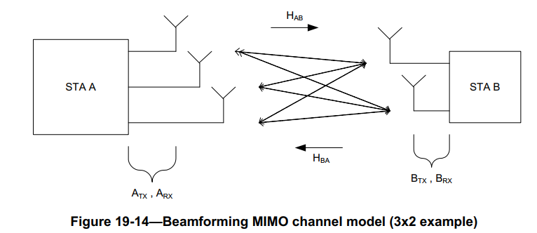
2
Task 1 Solutions
The feedback mechanism for CSI matrix
对CSI矩阵的反馈机制有两种：隐式反馈(Implicit)与显式反馈(Explicit)，因此我在这里都解释一下。
Part 1：Implicit feedback mechanism
隐式反馈的波束赋性是一种技术，它依赖于时分双工信道的互反性，基于从计划发送到的设备接收到的MIMO参考来估计设备正在发送的信道。这种技术允许发射设备计算一组发射导向矩阵，每个子载波一个，目的是优化链路的性能。如下图所示：

Slide 8
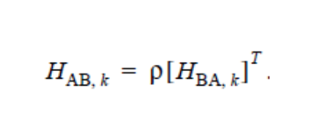
2
Task 1 Solutions
The feedback mechanism for CSI matrix
Part 1：Implicit feedback mechanism
上面说的稍微有点专业。其实可以这样看：就拿下面这个图来说，什么是隐式反馈呢?其实在这个反馈模型里面从发射机到接收机与从接收机到发射机的信道是互易的。这就表明，从发射机到接收机的信道矩阵H_{AB}是从接收机到发射机的信道矩阵H_{BA} 的转置，当然这两者之间也可能相差一个系数，如下所示。 尽管可能相差一个系数，但是问题也不大。发射机可以根据这种信道之间的互易性来估计正向信道矩阵H_{BA}，具体的做法是发射端A向接收端B发送探测请求，接收端B收到探测请求后发送探测响应帧，A在收到探测响应帧后，完成从B到A的信道信息评估，也就是获取到了从B到A的CSI信息H_{BA}。最后，发射端A根据两个传输方向的信道互易性得到A到B的信道信息评估，也就是H_{AB}。

Slide 9
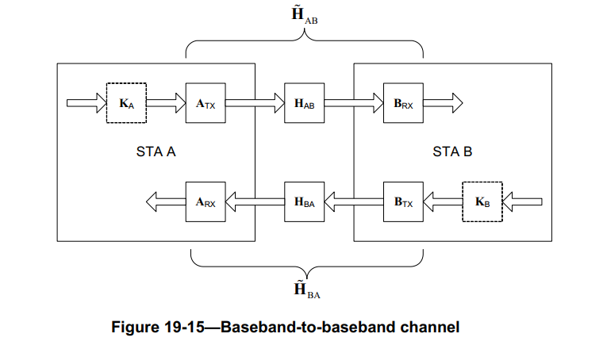
2
Task 1 Solutions
The feedback mechanism for CSI matrix
Part 1：Implicit feedback mechanism
隐式反馈校准(Calibration)
其实上面的反馈机制还是存在一些问题：即使beamformer和beamformee之间的空间信道是互易的，但是两者基带收发器之间的信道却不一定满足互易，射频收发链路特性的不一致破坏了信道的互易性，使得隐式反馈的效果不令人满意，需要校准和补偿来确保收发链路对等。如下图所示：

Slide 10
2
Task 1 Solutions
The feedback mechanism for CSI matrix
Part 1：Implicit feedback mechanism
隐式反馈校准(Calibration)
隐式反馈校准技术在校准过程可以恢复互易性，解决上一页ppt中提到的问题。它提供了一个机制，使得发送端可以计算出一组校正矩阵，修正发送链路的幅度和相位特性与对端的接收链路一致，当两端的发送链路均进行矫正之后，基带收发器之间的信道便恢复了互易性。具体的实现步骤见下一页ppt。

Slide 11
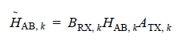
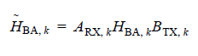
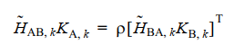
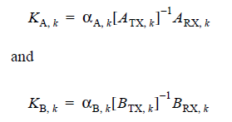
2
Task 1 Solutions
The feedback mechanism for CSI matrix
Part 1：Implicit feedback mechanism
我们单独来看下图中收发机链路的子载波k的信道矩阵：
进行校准以后，从STA A到STA B的信道与从STA B到STA A的信道有如下关系：（其中ρ为复缩放因子）
为了恢复信道互易性，需要满足：（其中α_{A,k}和α_{B,k}是复值缩放因子）

Slide 12
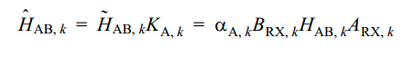
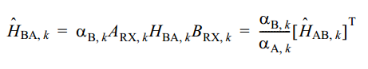
2
Task 1 Solutions
The feedback mechanism for CSI matrix
Part 1：Implicit feedback mechanism
那么之后我们就能得到：
如果收发端都应用了校准矩阵，则有：
至此，我们就可以看到，通过使用校正矩阵，我们把原本不是互易的信道变成了相应的等效的互易信道
因此，通过上面的流程我们可以看出：即便初始信道矩阵不是互易的，我们仍然可以使用校正矩阵使信道矩阵变成互易的。并且这样做还有一个好处在于：在实际的无线通信中，信道矩阵H_{AB}和H_{BA}的时变性，其变化速度会很快。而我们的校准矩阵通过表达式来看，由于射频收发链路信道变化速度很慢或者说时变可以忽略不计，因此我们的校准矩阵变化很慢。这样做，可以避免我们在设置好校准矩阵之后还要不断针对变化的信道进行对其进行调节，大大简化了我们的使用流程。

Slide 13
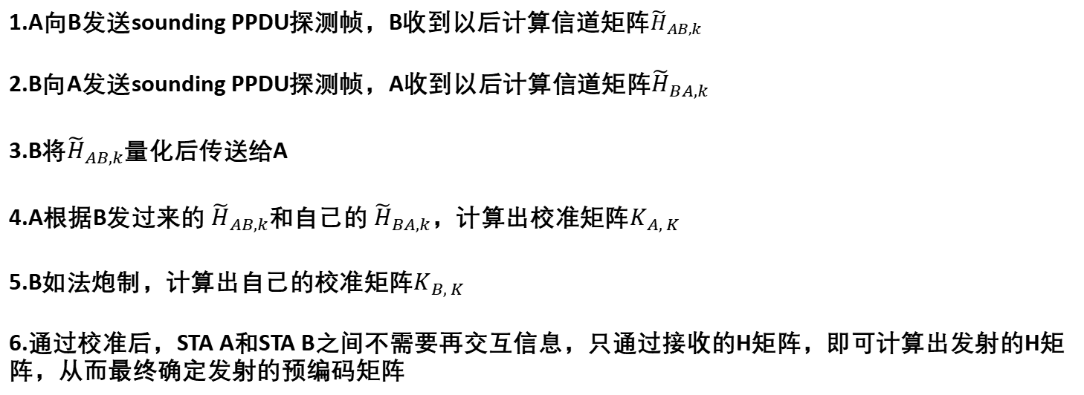
2
Task 1 Solutions
The feedback mechanism for CSI matrix
Part 1：Implicit feedback mechanism
最后，我们再概括一下整个校验矩阵的获取流程：
1.A向B发送sounding PPDU探测帧，B收到以后计算信道矩阵${\tilde{H}}_{AB,k}$
2.B向A发送sounding PPDU探测帧，A收到以后计算信道矩阵${\tilde{H}}_{BA,k}$
3.B将${\tilde{H}}_{AB,k}$量化后传送给A
4.A根据B发过来的 ${\tilde{H}}_{AB,k}$和自己的 ${\tilde{H}}_{BA,k}$，计算出校准矩阵$K_{A, K}$
5.B如法炮制，计算出自己的校准矩阵$K_{B, K}$
6.通过校准后，STA A和STA B之间不需要再交互信息，只通过接收的H矩阵，即可计算出发射的H矩 阵，从而最终确定发射的预编码矩阵

Slide 14
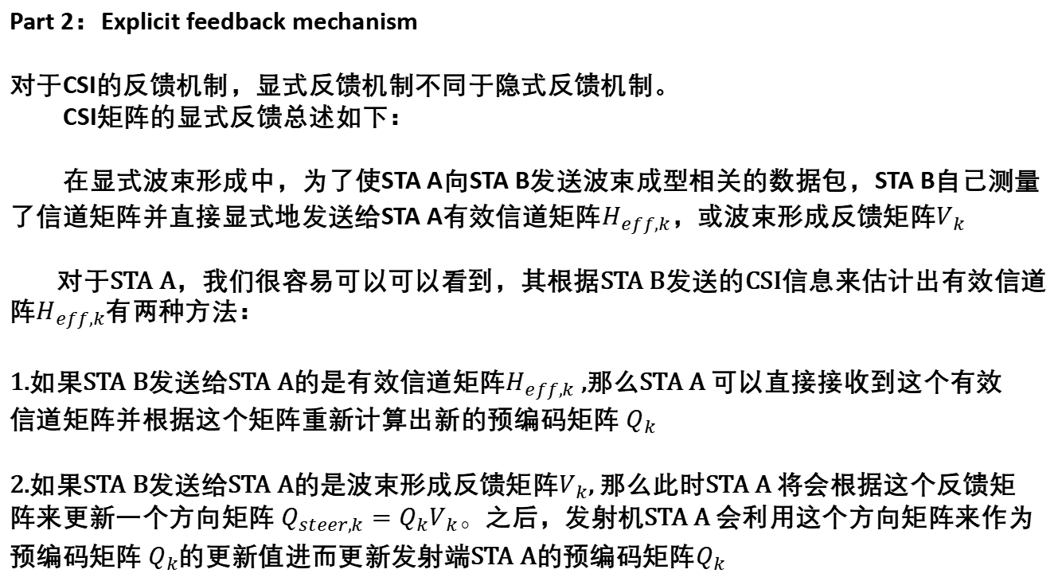
2
Task 1 Solutions
The feedback mechanism for CSI matrix
Part 2：Explicit feedback mechanism
对于CSI的反馈机制，显式反馈机制不同于隐式反馈机制。
CSI矩阵的显式反馈总述如下：
在显式波束形成中，为了使STA A向STA B发送波束成型相关的数据包，STA B自己测量了信道矩阵并直接显式地发送给STA A有效信道矩阵$H_{eff,k}$，或波束形成反馈矩阵$V_{k}$
对于STA A，我们很容易可以可以看到，其根据STA B发送的CSI信息来估计出有效信道
阵$H_{eff,k}$有两种方法：
1.如果STA B发送给STA A的是有效信道矩阵$H_{eff,k}$,那么STA A 可以直接接收到这个有效
信道矩阵并根据这个矩阵重新计算出新的预编码矩阵 $Q_{k}$
2.如果STA B发送给STA A的是波束形成反馈矩阵$V_{k}$, 那么此时STA A 将会根据这个反馈矩
阵来更新一个方向矩阵 $Q_{steer,k}=Q_{k}V_{k}$。之后，发射机STA A 会利用这个方向矩阵来作为预编码矩阵 $Q_{k}$的更新值进而更新发射端STA A的预编码矩阵$Q_{k}$

Slide 15
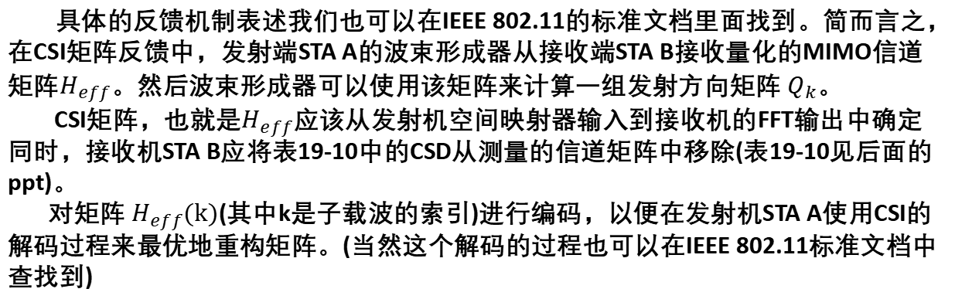
2
Task 1 Solutions
The feedback mechanism for CSI matrix
Part 2：Explicit feedback mechanism
CSI矩阵的显式反馈机制：
具体的反馈机制表述我们也可以在IEEE 802.11的标准文档里面找到。简而言之，在CSI矩阵反馈中，发射端STA A的波束形成器从接收端STA B接收量化的MIMO信道
矩阵$H_{eff}$。然后波束形成器可以使用该矩阵来计算一组发射方向矩阵 $Q_{k}$。
CSI矩阵，也就是$H_{eff}$应该从发射机空间映射器输入到接收机的FFT输出中确定同时，接收机STA B应将表19-10中的CSD从测量的信道矩阵中移除(表19-10见后面的ppt)。
对矩阵 $H_{eff}(k)$(其中k是子载波的索引)进行编码，以便在发射机STA A使用CSI的解码过程来最优地重构矩阵。(当然这个解码的过程也可以在IEEE 802.11标准文档中查找到)

Slide 16
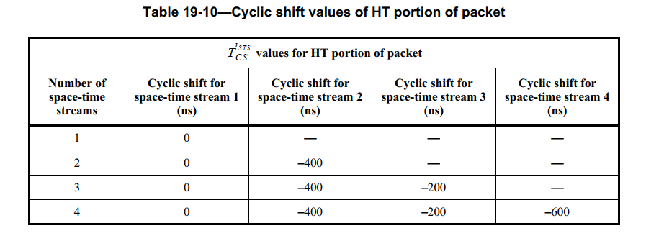
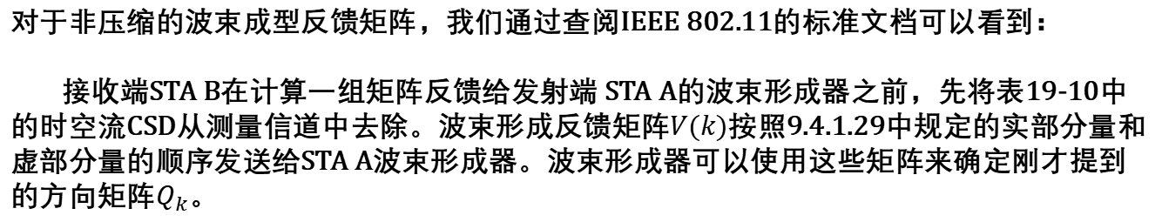
2
Task 1 Solutions
Noncompressed beamforming feedback matrix
对于非压缩的波束成型反馈矩阵，我们通过查阅IEEE 802.11的标准文档可以看到：
接收端STA B在计算一组矩阵反馈给发射端 STA A的波束形成器之前，先将表19-10中的时空流CSD从测量信道中去除。波束形成反馈矩阵$V(k)$按照9.4.1.29中规定的实部分量和虚部分量的顺序发送给STA A波束形成器。波束形成器可以使用这些矩阵来确定刚才提到的方向矩阵$Q_{k}$。

Slide 17
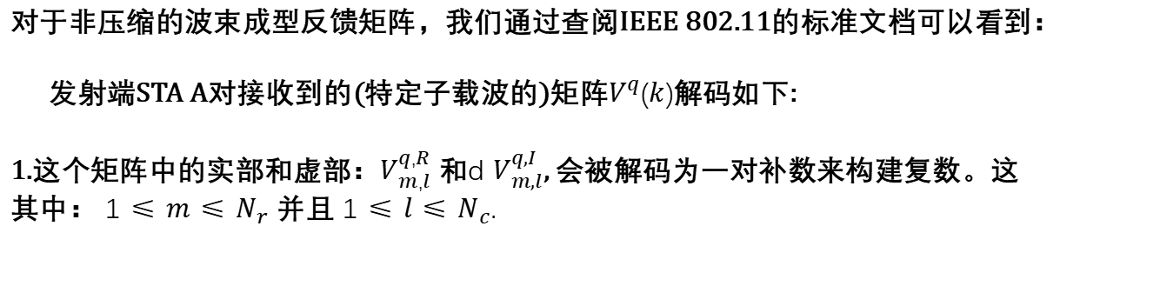
2
Task 1 Solutions
Noncompressed beamforming feedback matrix
对于非压缩的波束成型反馈矩阵，我们通过查阅IEEE 802.11的标准文档可以看到：
发射端STA A对接收到的(特定子载波的)矩阵$V^{q}(k)$解码如下:
1.这个矩阵中的实部和虚部：$V_{m,l}^{q,R}$ 和d $V_{m,l}^{q,I}$, 会被解码为一对补数来构建复数。这
其中： $1≤m≤N_{r}$ 并且 $1≤l≤N_{c}$.

Slide 18
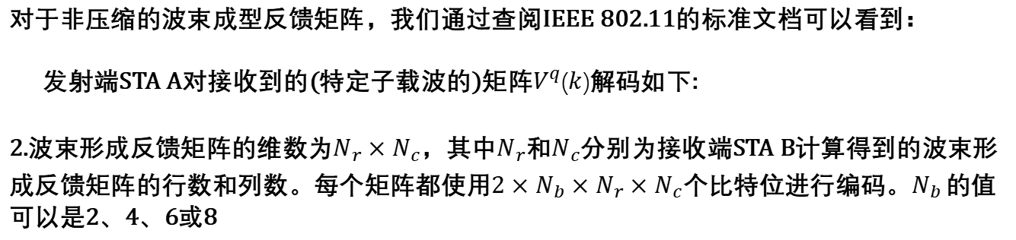
2
Task 1 Solutions
Noncompressed beamforming feedback matrix
对于非压缩的波束成型反馈矩阵，我们通过查阅IEEE 802.11的标准文档可以看到：
发射端STA A对接收到的(特定子载波的)矩阵$V^{q}(k)$解码如下:
2.波束形成反馈矩阵的维数为$N_{r}×N_{c}$，其中$N_{r}$和$N_{c}$分别为接收端STA B计算得到的波束形成反馈矩阵的行数和列数。每个矩阵都使用$2×{N_{b}×N}_{r}×N_{c}$个比特位进行编码。$N_{b }$的值可以是2、4、6或8

Slide 19
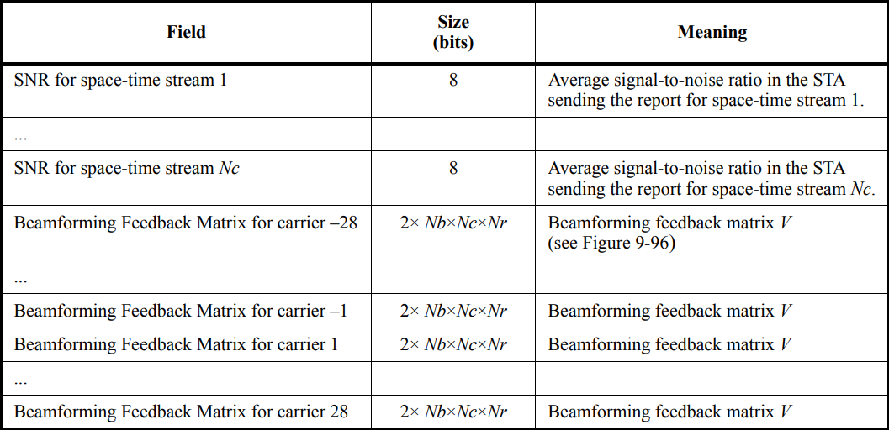
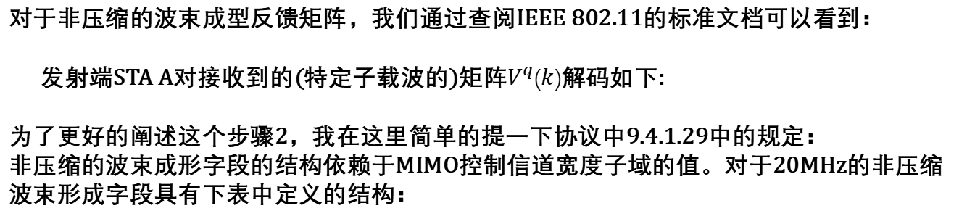
2
Task 1 Solutions
Noncompressed beamforming feedback matrix
对于非压缩的波束成型反馈矩阵，我们通过查阅IEEE 802.11的标准文档可以看到：
发射端STA A对接收到的(特定子载波的)矩阵$V^{q}(k)$解码如下:
为了更好的阐述这个步骤2，我在这里简单的提一下协议中9.4.1.29中的规定：
非压缩的波束成形字段的结构依赖于MIMO控制信道宽度子域的值。对于20MHz的非压缩波束形成字段具有下表中定义的结构：
在左边的表格中：
1. Nb是由MIMO控制字段的系数大小域决定的比特数
2.Nc是由MIMO控制字段的Nc Index字段决定的波束形成反馈矩阵的列数
3.Nr是由MIMO控制字段的Nr Index 字段决定的波束形成反馈矩阵中的行数

Slide 20
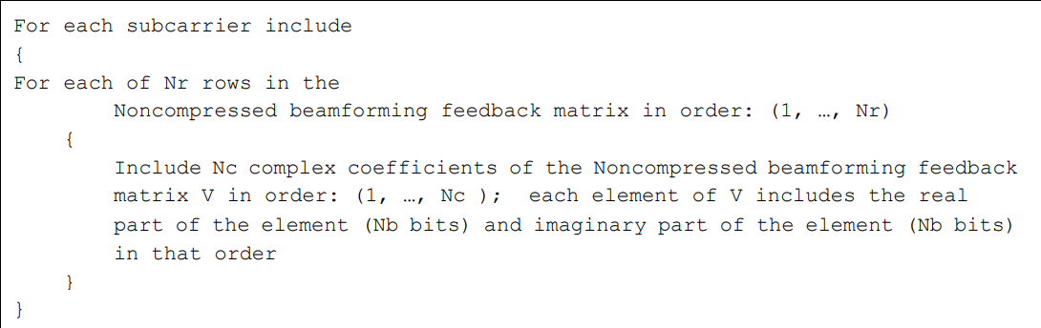
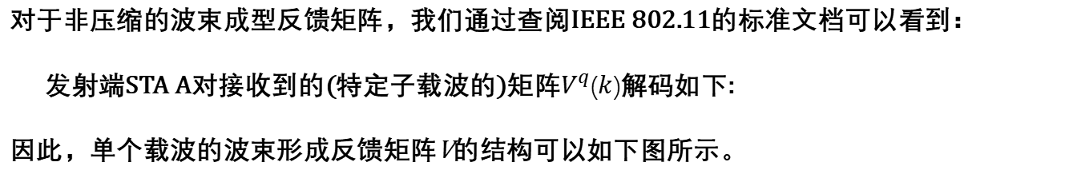
2
Task 1 Solutions
Noncompressed beamforming feedback matrix
对于非压缩的波束成型反馈矩阵，我们通过查阅IEEE 802.11的标准文档可以看到：
发射端STA A对接收到的(特定子载波的)矩阵$V^{q}(k)$解码如下:
因此，单个载波的波束形成反馈矩阵V的结构可以如下图所示。
单个载波的波束形成反馈矩阵V的结构

Slide 21
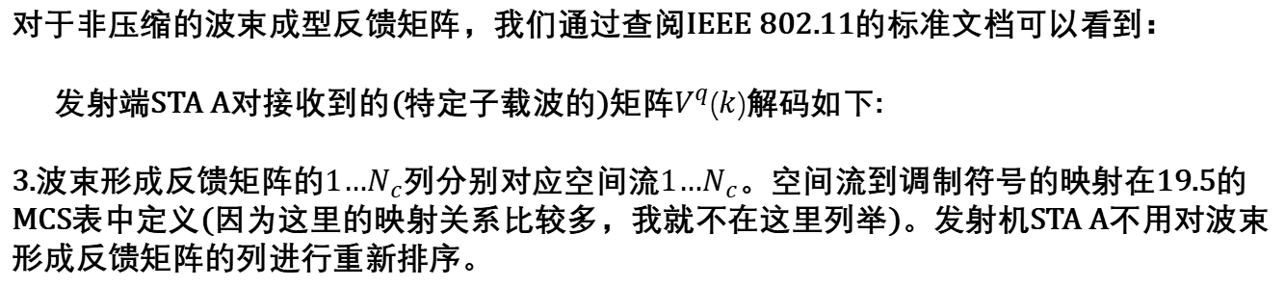
2
Task 1 Solutions
Noncompressed beamforming feedback matrix
对于非压缩的波束成型反馈矩阵，我们通过查阅IEEE 802.11的标准文档可以看到：
发射端STA A对接收到的(特定子载波的)矩阵$V^{q}(k)$解码如下:
3.波束形成反馈矩阵的$1…N_{c}$列分别对应空间流$1…N_{c}$。空间流到调制符号的映射在19.5的MCS表中定义(因为这里的映射关系比较多，我就不在这里列举)。发射机STA A不用对波束形成反馈矩阵的列进行重新排序。

Slide 22
3
Task 2 Solution

Slide 23
3
Task 2 Solutions
Downlink Zero-Forcing Beamforming
首先，让我先说说完成这个任务的思路与步骤：
1. 首先，这个问题与MU-MIMO有关，因此无论我们要求解什么内容，首先应该要清楚MU-MIMO的传输流程。但是通过阅读本题，我们发现这个问题发射机有4根天线，而也恰好存在4个单天线的接收机。因此，这个题的信道模型就可以等效为4个并行且互相不干扰的信道。
2. 接下来，在熟悉此题包含的模型后，我们来看看题目要我们求什么。这个题目要我们分别画出4个单天线接收机的信噪比分布情况。我们都知道，接收机的信噪比即为发射信息乘以信道矩阵的模平方与噪声矩阵的模平方的比值。而在MU-MIMO系统中，每个信道和信道噪声都是相互独立的。因此，我们要求每个信道的信噪比只需要对发射信息对应的行的模长平方比上噪声矩阵对应行的模长平方即可。

Slide 24
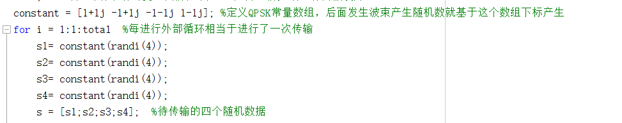
3
Task 2 Solutions
Downlink Zero-Forcing Beamforming
首先，让我先说说完成这个任务的思路与步骤：
3.了解了题目背景模型与需要求解的信息，我们就可以设计程序来仿真传输过程了。对于本次的程序设计，我主要关注以下几点：
1): 信号比特矩阵s：对于这个矩阵的设计，我仍然采用了上一次作业的QPSK调制方案来进行设计。也就是同一时刻每根发射机天线随机发射QPSK中四个符号其中的一个。如下所示：
信号比特矩阵s的设计

Slide 25
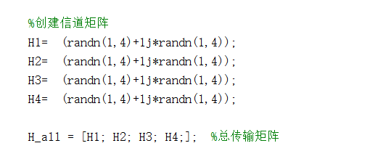
3
Task 2 Solutions
Downlink Zero-Forcing Beamforming
首先，让我先说说完成这个任务的思路与步骤：
3.了解了题目背景模型与需要求解的信息，我们就可以设计程序来仿真传输过程了。对于本次的程序设计，我主要关注以下几点：
2): 信道矩阵H与噪声矩阵Z的设计：对于信道矩阵H，由于H不一定是一个每一行(代表了每一个信道)都正交的矩阵。因此，我们在设计时仍然采用生成随机数的方式来设计。这个矩阵(总传输矩阵H_all)每一行代表了每一个发射机到接收机的信道，矩阵大小为4*4(因为有干扰H并不是对角阵，这反映了初始状态下发射机每根天线到每个接收机都存在连接的路径)。
信号矩阵H的设计

Slide 26
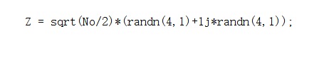
3
Task 2 Solutions
Downlink Zero-Forcing Beamforming
首先，让我先说说完成这个任务的思路与步骤：
3.了解了题目背景模型与需要求解的信息，我们就可以设计程序来仿真传输过程了。对于本次的程序设计，我主要关注以下几点：
2): 信道矩阵H与噪声矩阵Z的设计：对于噪声矩阵Z，由于Z反应了每一路信道存在的随机噪声，而每一路信道的噪声应该是不互相干扰的。因此，Z的大小为4*1,其中的元素由我们随机产生，而同时我们还需要注意题目中的表述“Given a noise power”。所以，产生的噪声矩阵前面还需要乘以和噪声功率相关的系数--功率谱密度。在功率谱密度的表达式中，我们假设噪声的功率为0.5 且保持恒定。
噪声矩阵Z的设计

Slide 27
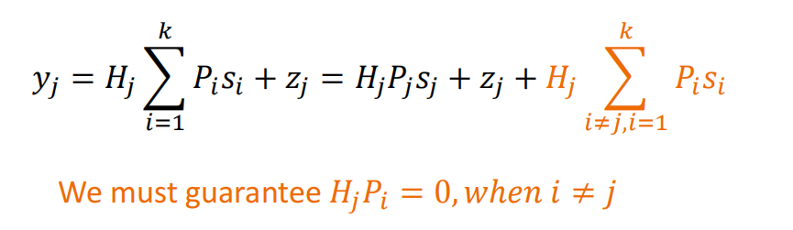
3
Task 2 Solutions
Downlink Zero-Forcing Beamforming
首先，让我先说说完成这个任务的思路与步骤：
3.了解了题目背景模型与需要求解的信息，我们就可以设计程序来仿真传输过程了。对于本次的程序设计，我主要关注以下几点：
3): 预编码矩阵P的设计：对于预编码矩阵P。我们在正向传输的过程中并不知道其该设置为多少比较好。因为我们要精心设计预编码矩阵P，来使得P满足如下约束条件：
只有这样H*P的结果才能保证每一行都是相互正交的，这样做的意义是让发射机的每一根天线对应接收机的每一个设备。也就是从发射机到接收机仅存在四条平行且互补干扰的信道。
设计预编码P矩阵必须满足的条件

Slide 28
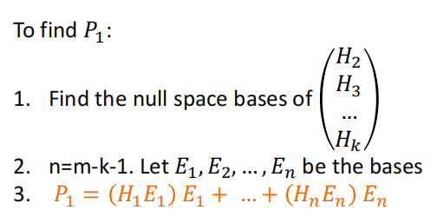
3
Task 2 Solutions
Downlink Zero-Forcing Beamforming
首先，让我先说说完成这个任务的思路与步骤：
3.了解了题目背景模型与需要求解的信息，我们就可以设计程序来仿真传输过程了。对于本次的程序设计，我主要关注以下几点：
3): 预编码矩阵P的设计：那么，我们该怎么设计呢? H矩阵为我们提供了一个很好的思路，我们可以利用刚才产生的都是随机数的信道矩阵H，利用向量零空间的知识逆向推导出我们每一个信道对应的预编码矩阵，如下所示：
我们利用零空间的知识，就可以很容易理解这么做是为了让推导出来的预编码矩阵Pi尽可能地投影到与其下标对应的信道矩阵Hi上。(我们以P1为例：因为P1是投影到了H2,H3.....Hn的零空间上，也就是P1与H2,H3.....Hn这些矩阵都正交。)因此，Pi只和具有相同下标的信道矩阵Hi相乘不为0，和其他信道矩阵Hj(j不等于i)相乘都等于0，这正好符合上一页我们对P矩阵的约束条件。
左图：设计预编码P矩阵的流程(以P1为例)

Slide 29
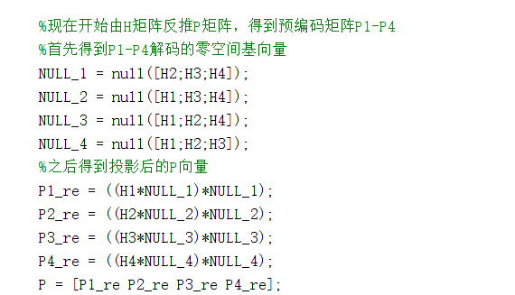
3
Task 2 Solutions
Downlink Zero-Forcing Beamforming
首先，让我先说说完成这个任务的思路与步骤：
3.了解了题目背景模型与需要求解的信息，我们就可以设计程序来仿真传输过程了。对于本次的程序设计，我主要关注以下几点：
3): 预编码矩阵P的设计：接下来，我展示一下我在MATLAB中设计P矩阵的代码，设计流程与之前ppt的介绍完全一致，如下所示：
上图：设计预编码P矩阵的MATLAB程序

Slide 30
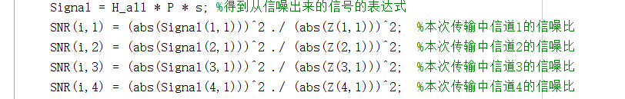
3
Task 2 Solutions
Downlink Zero-Forcing Beamforming
首先，让我先说说完成这个任务的思路与步骤：
3.了解了题目背景模型与需要求解的信息，我们就可以设计程序来仿真传输过程了。对于本次的程序设计，我主要关注以下几点：
3): 整个程序流程设计：为了搭建整个4*4的MU-MIMO传输系统。我对搭建整个系统的流程进行如下分析：首先，由于我们要绘制每个信道的SNR分布，我们需要拿到足够多的数据。因此，我们将整个程序写在for循环里面，每运行一次循环就进行了一次传输。题目说要产生超过1000个信道矩阵，因此我们可以将for循环的总次数设置为2000，也就是对每个信道获取了2000个数据。在for循环中，我们依次完成：信息比特s的定义、信道矩阵H与噪声矩阵Z的定义、预编码矩阵P的获取(基于Zero-Forcing)、对每个信道分别获取信噪比。获取信噪比的MATLAB代码如下:
左图：获取信噪比的MATLAB代码

Slide 31
3
Task 2 Solutions
Downlink Zero-Forcing Beamforming
首先，让我先说说完成这个任务的思路与步骤：
3.了解了题目背景模型与需要求解的信息，我们就可以设计程序来仿真传输过程了。对于本次的程序设计，我主要关注以下几点：
3): 整个程序流程设计：对于如何获取信噪比，由于刚才通过我们设计的预编码矩阵P，其实已经保证了我们H*P的结果是一个对角阵。也就是说，给信息比特乘的信道其实已经变成了H’ = H*P。这个H’是一个对角阵，其保证了每一个信息比特的传输分别在各自的信道上进行，不会互相干扰。因此，我们在获取信噪比的时候，对于不同的信道，我们只需要在计算信号或噪声功率时取出相应矩阵中的对应行即可。
左图：获取信噪比的MATLAB代码

Slide 32
3
Task 2 Solutions
Downlink Zero-Forcing Beamforming
首先，让我先说说完成这个任务的思路与步骤：
3.了解了题目背景模型与需要求解的信息，我们就可以设计程序来仿真传输过程了。对于本次的程序设计，我主要关注以下几点：
3): 整个程序流程设计：在循环进行完毕后，我们便可以将每个信道的2000个信噪比数据分别保存，并通过图像展示。起初，我是直接绘图的，但是发现直接绘图的话是条形图，其不能很好地反映出信噪比概率分布的状况与走势。因此，为了更好地分析数据，我使用了MATLAB中的“分布拟合器” APP对信道信噪比信息进行更为直观的数据拟合。
至此，有关这个题目所有理论分析与程序设计流程要点已经阐述完毕，接下来的部分我将进行代码展示与结果展示。

Slide 33
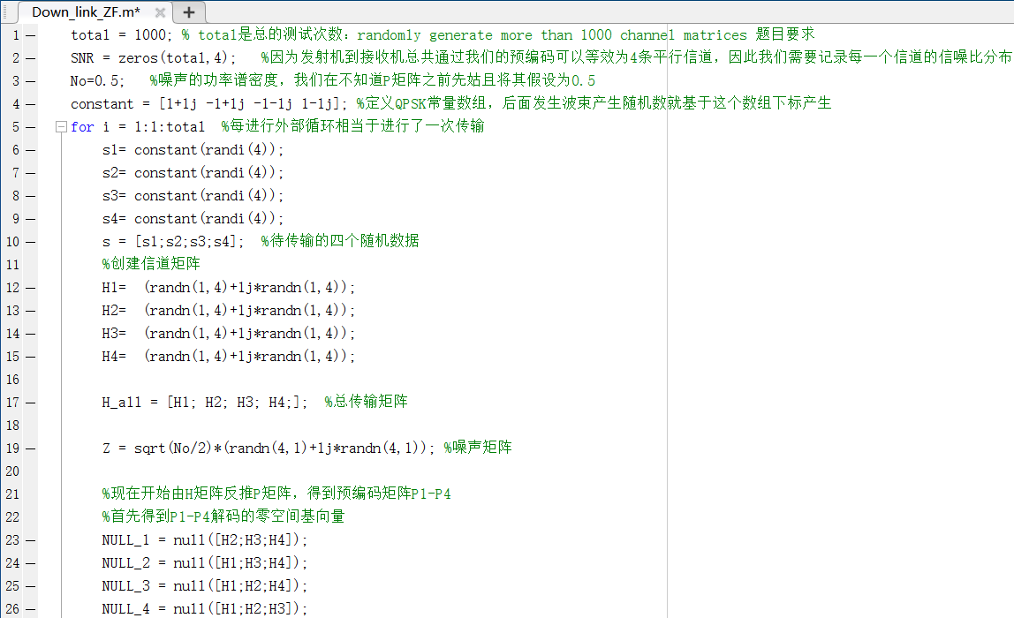
3
Task 2 Solutions
Downlink Zero-Forcing Beamforming
下面是这道题我的全部MATLAB代码：（总共2页）

Slide 34
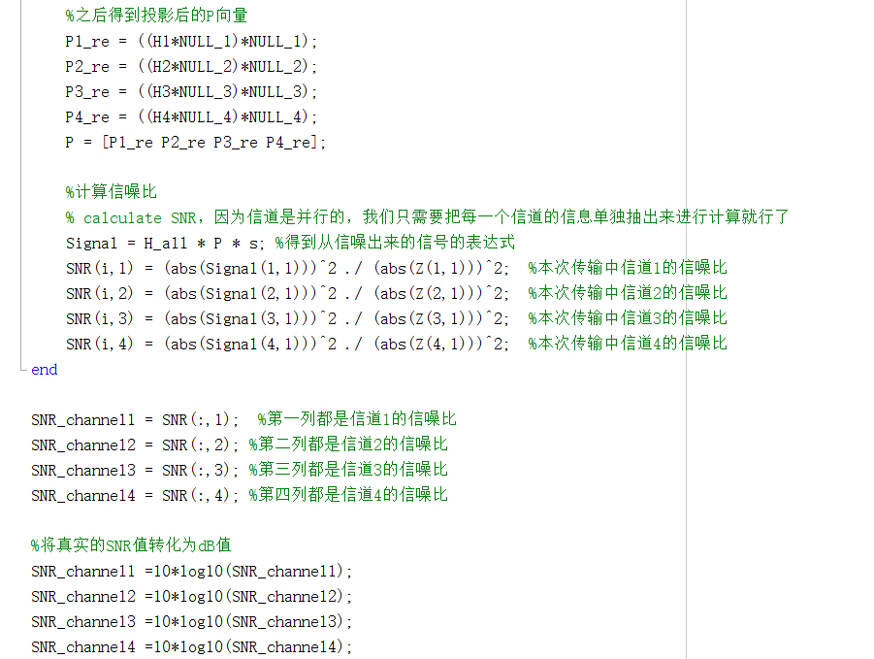
3
Task 2 Solutions
Downlink Zero-Forcing Beamforming
下面是这道题我的全部MATLAB代码：

Slide 35
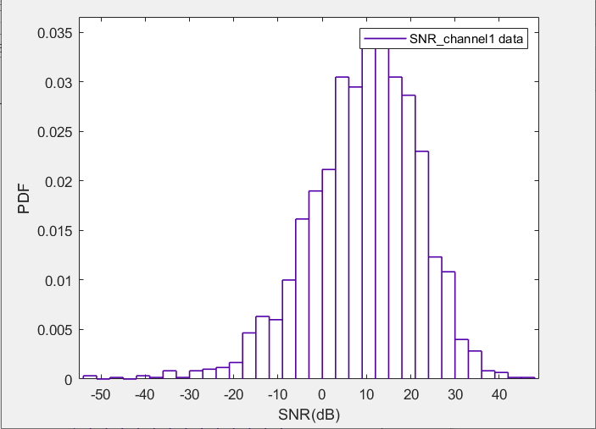
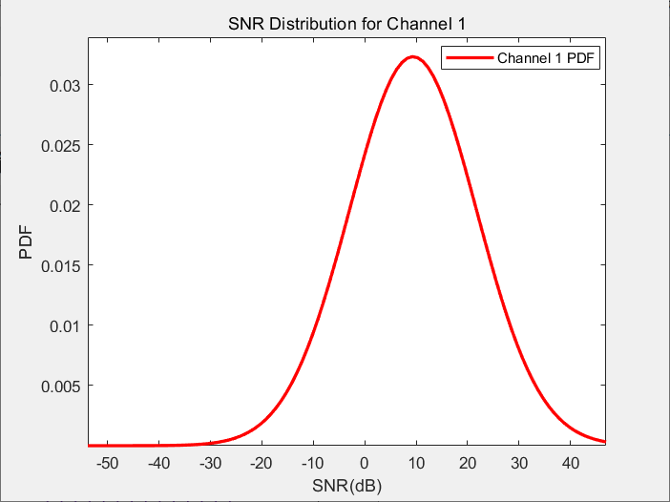
3
Task 2 Solutions
Downlink Zero-Forcing Beamforming
测试结果：1. 传输总次数为2000：
Channel 1 SNR distribution

Slide 36
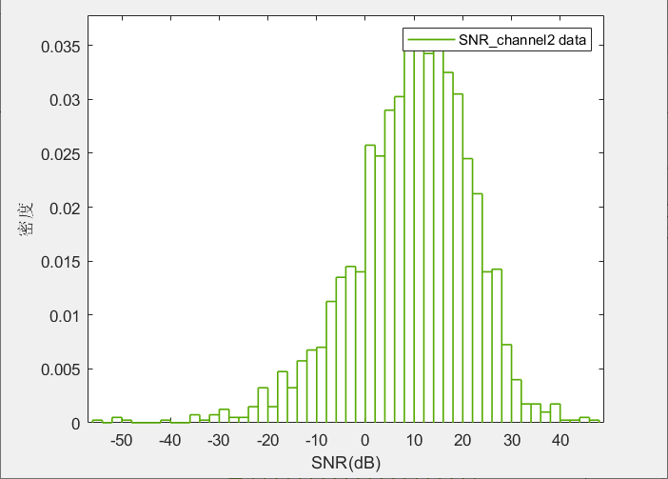
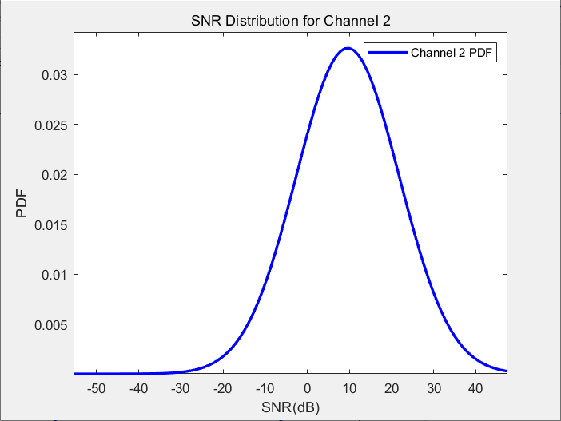
3
Task 2 Solutions
Downlink Zero-Forcing Beamforming
测试结果：1. 传输总次数为2000：
Channel 2 SNR distribution

Slide 37
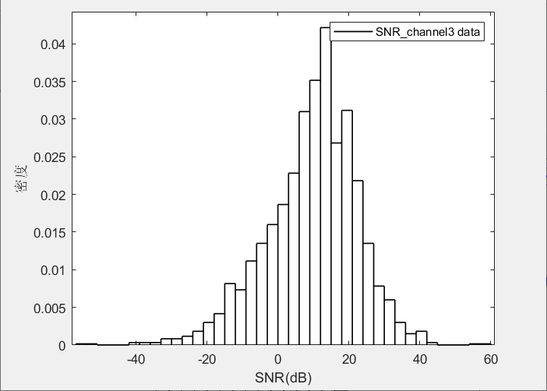
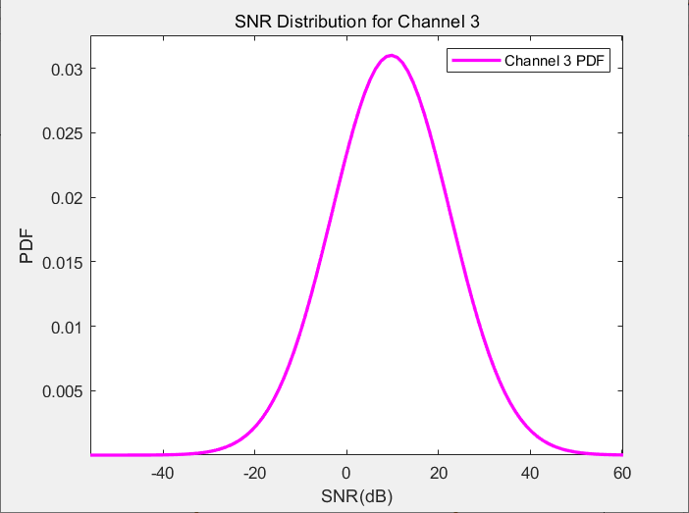
3
Task 2 Solutions
Downlink Zero-Forcing Beamforming
测试结果：1. 传输总次数为2000：
Channel 3 SNR distribution

Slide 38
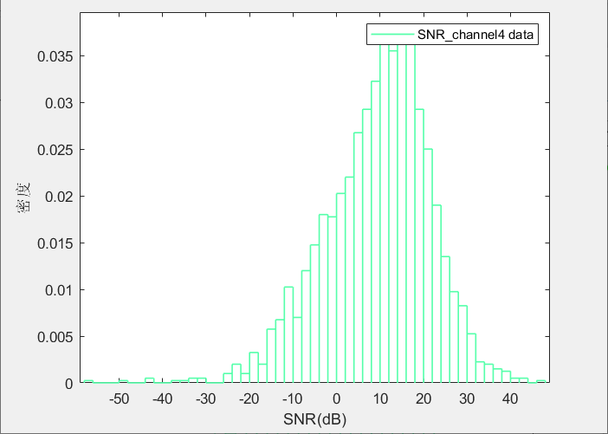
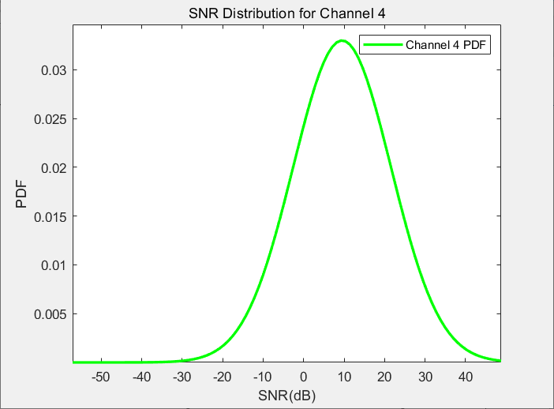
3
Task 2 Solutions
Downlink Zero-Forcing Beamforming
测试结果：1. 传输总次数为2000：
Channel 4 SNR distribution

Slide 39
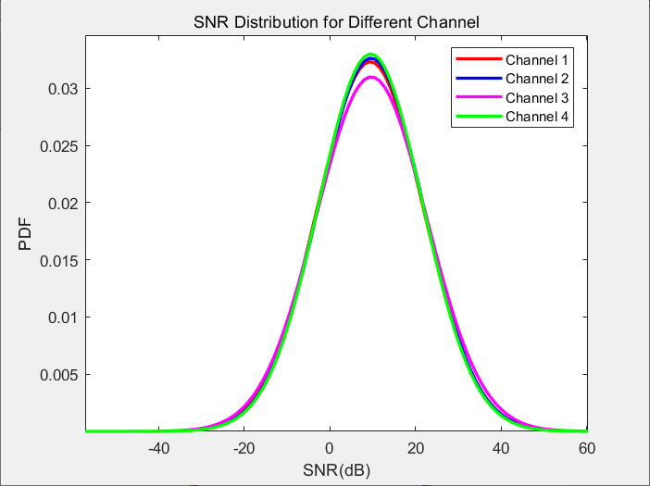
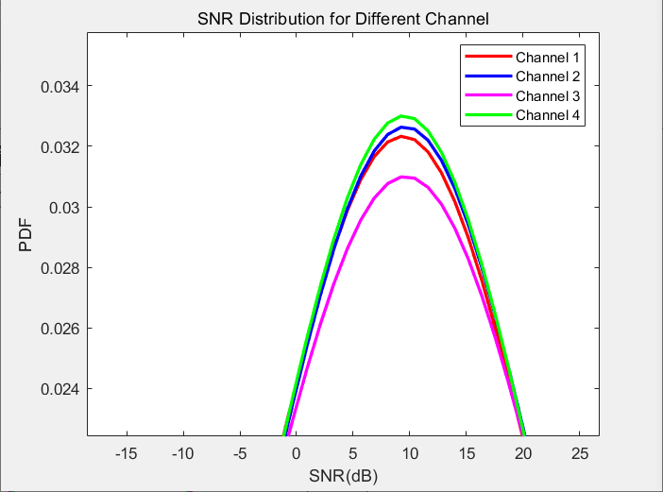
3
Task 2 Solutions
Downlink Zero-Forcing Beamforming
测试结果：1. 传输总次数为2000：
Overall Channel Simulation

Slide 40
3
Task 2 Solutions
Downlink Zero-Forcing Beamforming
测试结果：1. 传输总次数为2000：
结果分析与讨论：
通过上面的结果，我们可以看到：对于传输总次数为2000的情况，每个信道的信噪比分布主要集中在了-20-40dB上。而这四个信道的信噪比分布基本一致，并无十分明显的差异，这一点可以从上一张ppt Overall Channel Simulation的左图中可以看到。这其实反应了一个问题：我们从发射机到四个单天线用户总共存在四条并行的信道，而SNR的分布其实反应了每一个信道的信道质量。也就是说，假如某个信道的SNR分布主要存在于高信噪比，那么这个信道的质量就相对较高。相反地，假如某个信道的SNR分布主要存在于低信噪比，那么这个信道的质量就相对普遍较低。同时，我们在横向对比这四个信道的信噪比分布，如果它们的信噪比分布图像差异比较大，则说明了在当前的传输条件下更多优质的资源分配在某几个信道上，而其他信道则状态较差或干扰较大。对于这种情况，我们就得改变传输策略，来把需要传输的数据更多地放在信道资源较好的信道上。
通过上面的结果，这四个信道的信噪比分布基本上是一致的，也就是说这四个信道的质量并无明显差别，都适合数据传输，是4个并行且互不干扰的信道。

Slide 41
3
Task 2 Solutions
Downlink Zero-Forcing Beamforming
测试结果：1. 传输总次数为2000：
结果分析与讨论：
当然，这四个信道基本上一致，但是在某些地方还是有些差别的，如上上页ppt Overall Channel Simulation的右图所示。通过这个图，我们把区间缩小，只关心这四条曲线峰值附近的值。通过图像，我们可以看到：虽然这四个信道信噪比概率分布的峰值基本上是一致的，都在10dB左右。然而，这四个信道在信噪比峰值处的概率值似乎还有微小的区别。通过图像我们可以看出：信道4在峰值处的概率分布最大，且图像完全覆盖了其他三个信道的峰值。而在远离信噪比峰值处时，信道4取得这些信噪比的概率就要小于其他三个信道。可见这个信道主要工作的信噪比较其他三个信道主要存在于10dB左右，而取得较高或较低信噪比的概率均小于其他三个信道。
上面的分析其实就已经基本上把能分析到的结论都涵盖了，但是其实还缺一个地方。我们只测试了2000次传输的结果。如果传输的次数更多，那么这四个信道的信噪比分布是不是还是这样呢?接下来我们可以看看改变传输次数产生的结果：

Slide 42
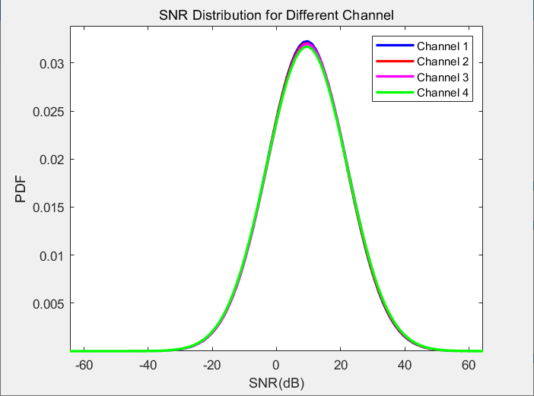
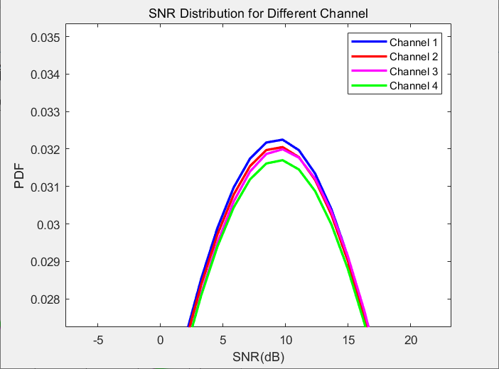
3
Task 2 Solutions
Downlink Zero-Forcing Beamforming
测试结果：2. 传输总次数为5000：
Overall Channel Simulation

Slide 43
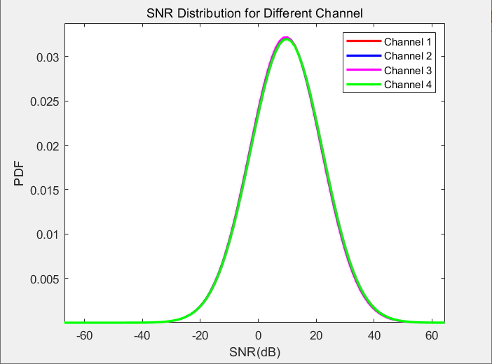
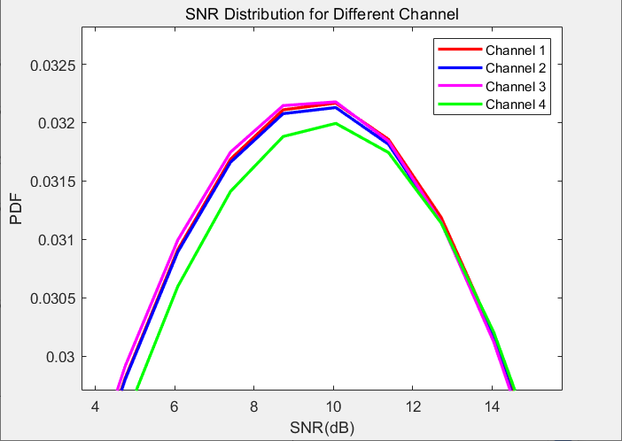
3
Task 2 Solutions
Downlink Zero-Forcing Beamforming
测试结果：3. 传输总次数为10000：
Overall Channel Simulation

Slide 44
3
Task 2 Solutions
Downlink Zero-Forcing Beamforming
测试结果：2&3. 不同传输数目：
结果分析与讨论：
通过比较了不同的传输次数下这四个信道的SNR分布，我们发现：对于不同传输次数，这四个信道的SNR分布图像基本上是一致的，与传输次数无关。这再一次表明了这四个信道是互补干扰的并行信道，支持四根天线向四个接收端传输数据。
通过仔细比较这两幅图之间的差异，我们可以看出：当我们在曲线峰值处放大该图像时，不同传输次数的结果似乎还是有差异的。比如：当传输次数为2000时，峰值处信道4的概率分布最大; 而传输次数为5000和10000时，峰值处信道4的概率分布最小。当然，这些细微的细节我们在宏观分析问题的时候可以省略。
因此，最后可以得出结论：4*4 MU-MIMO系统的预编码矩阵P真正做到了将发射机天线到接收端天线中相互交织的信道相互分开，并形成了4个互补干扰、相互独立的并行信道。这保证了在不同的接收端使用不同的信道接收数据信息，避免了信道间的干扰。

Slide 45

Thanks for Listening !

